Slide 1
TRƯỜNG TIỂU HỌC ÁI MỘ A
Giáo án điện tử
Môn: Toán – Lớp 2 A
Tuần: 12. Tiết: 58
Bài: 33 - 5

Slide 2
Ôn bài cũ
13 trừ đi một số
13 - 5

Slide 3
13 – 4 = …
13 – 5 = …
13 – 6 = …
13 – 7 = …
13 – 8 = …
13 – 9 = …

Slide 4
33 - 5
58

Slide 5
Bài toán: Có 33 que tính, bớt đi 5 que tính. Hỏi còn lại bao nhiêu que tính?
33 – 5 = ?
3 3
3 không trừ được 5, lấy 13 trừ 5 bằng 8, viết 8, nhớ 1.
-
.
5
2
8
3 trừ 1 bằng 2, viết 2.
33 – 5 = …
28

Slide 6
So sánh hai phép tính:
13
5
13
5
33
5
33
5
8
8
28
28

Slide 7
1
Tính :
63
9
23
6
53
8
73
4
83
7
54
17
45
69
76

Slide 8
Đặt tính rồi tính hiệu, biết số bị trừ và số trừ lần lượt là:
2
hiệu
a) 43 và 5 ; b) 93 và 9 ; c) 33 và 6.

Slide 9
3
Tìm x:
a) x + 6 = 33 ; b) 8 + x = 43 ; c) x – 5 = 53.
x = 33 - 6
x = 43 - 8
x = 53 + 5
x = 27
x = 35
x = 58

Slide 10
4
Hãy vẽ 9 chấm tròn trên hai đoạn thẳng cắt nhau, sao cho mỗi đoạn thẳng đều có 5 chấm tròn.
Hãy vẽ 9 chấm tròn trên hai đoạn thẳng cắt nhau, sao cho mỗi đoạn thẳng đều có 5 chấm tròn.

Slide 11
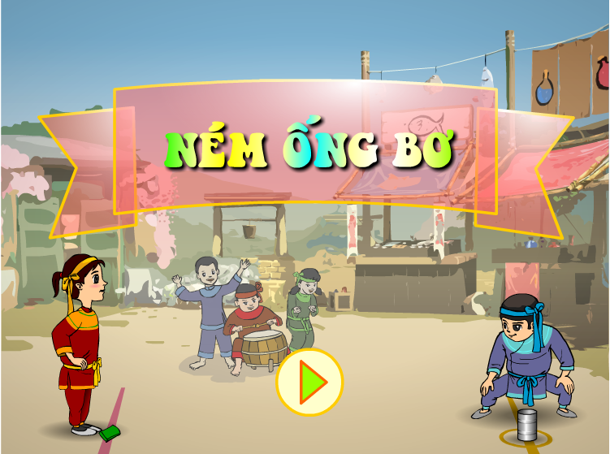
LUẬT CHƠI
Khi nhấn chuột vào nút tam giác thì trò chơi bắt đầu. Có 3 câu hỏi. Lần lượt các câu hỏi sẽ hiện ra, các con hãy suy nghĩ và chọn phương án trả lời đúng nhất. Nếu trả lời đúng, nhân vật sẽ di chuyển gần về vị trí đặt ống bơ. Nếu trả lời sai thì nhân vật sẽ bị ngã. Cần trả lời đúng cả 3 câu hỏi để nhân vật lấy được vật ném mang về và chiến thắng.

Slide 12
33 - 5

Slide 13
BÀI SAU
53 - 15
59

